Slide 1
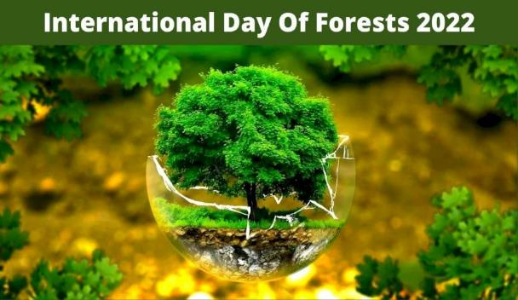
Mednarodni dan gozdov
Mednarodni dan gozdov, ki ga 21. marca vsako leto obeležujemo na pobudo Organizacije Združenih narodov za kmetijstvo in prehrano (FAO), bo v letu 2022 potekal na temo trajnostne proizvodnje in potrošnje gozdnih virov pod geslom: »Izberi trajnostno pridobljen les za ljudi in planet!«

Slide 2
gozdovi pokrivajo skoraj eno tretjino zemeljske površine in ljudem zagotavljajo dobrine (les, hrana in krma),
pomagajo v boju proti podnebnim spremembam, varujejo biotsko raznovrstnost, tla, reke in vodne zaloge ter služijo kot območja, kjer se ljudje lahko približajo naravi,
les je mogoče ponovno uporabiti in reciklirati, s čimer se podaljša njegova življenjska doba in dodatno zmanjša njegov ogljični odtis,
znanost in inovacije proizvajajo nove izdelke iz lesa in dreves, vključno s tekstilom, hrano, gradbenimi materiali, kozmetiko, biokemikalijami, bioplastiko in zdravili.

Slide 3
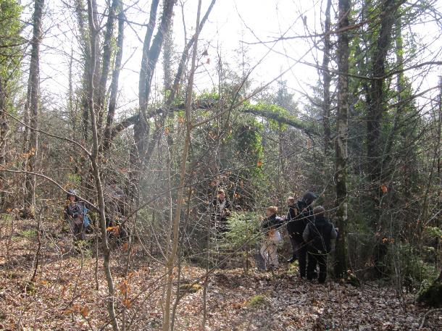
Gozdovi so biotsko najbolj raznovrstni ekosistemi na kopnem, ki združuje živa bitja in življenjski prostor.
So ključni za prihodnost našega planeta, zato moramo z njimi ravnati skrbno.
Gozdovi imajo izjemen pomen in so eden naših najbolj dragocenih naravnih virov, zato jih moramo ohranjati in varovati.
"V gozdu sto tisočih gozdov, niti dva lista nista enaka. In nobeni potovanji po isti poti nista enaki." - Paulo Coelho

Slide 4
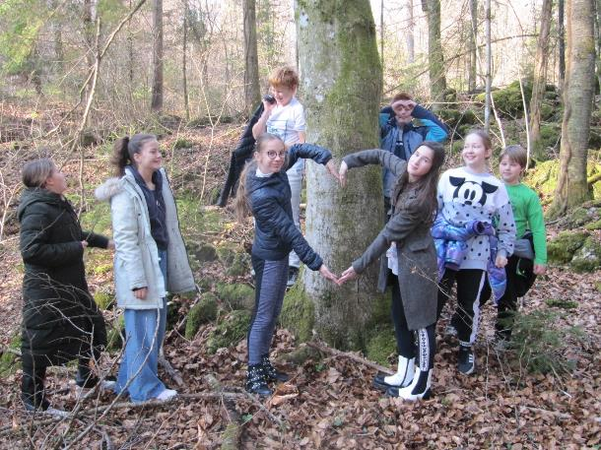
Slovenija je dežela gozdov, saj pokrivajo 58,2 % naše domovine. Po gozdnatosti smo na tretjem mestu v Evropski uniji, za Švedsko in Finsko.
Najbolj gozdnata država je Surinam, kjer kar 90 % površine države pokriva gozd.
Sprehodil sem se po gozdu in prišel ven višji od dreves.
Henry David Thoreau

Slide 5
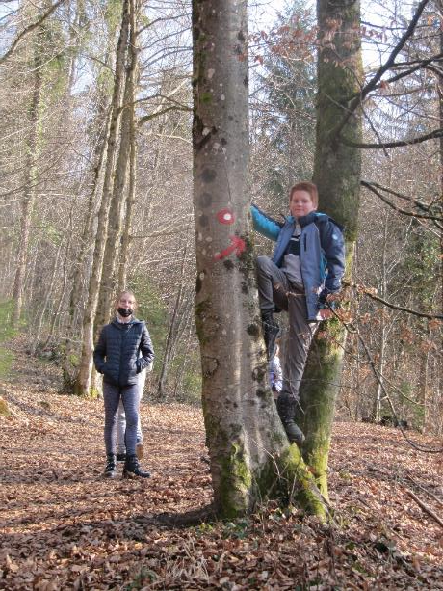
Okrog vseh dreves
Okoli vseh dreves se lahko loviš. Za vsemi drevesi se lahko skrivaš. Na nobeno se ne naslanjaj! Ne veš, katero je trhlo, nagnito, spodkopano, spodžagano. Lahko padeš. Hudo. A to ni najhujše. Huje je, ker potem sumiš, da so vsa drevesa trhla, nagnita, spodkopana, spodžagana. In nenadoma si tako žalosten. In sam.
Neža Maurer

Slide 6
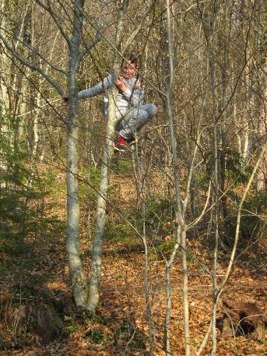
Drevesa nas učijo pristnosti.
Drevo nas uči, da moramo biti pozorni na stvari, ki nas obkrožajo.
Drevesa nas učijo, kako ostali potrpežljivi in se pripraviti na vse, kar nas čaka.
Drevo nas uči, kako pomembno je, da smo del skupnosti.
Poleg tega nas drevesa učijo, kako lahko uspevamo tudi, kadar smo sami.
Drevo nas uči skromnosti.
Drevesa nas učijo, kako v času nevarnosti obstati.
Drevo nas uči, kako vedno najti žarek upanja.
Drevesa nas učijo, da se lahko kdaj tudi zlomimo in popustimo.
Drevo nas uči, da bomo z močnimi koreninami dosegli svoje cilje.
Drevesa nas učijo, da lahko tudi drugim nudimo zatočišče in oporo.
Uživajte v čudežnih drevesih in prisluhnite šumenju njihovega listja, pa boste lahko poiskali odgovor na stvari, ki vas težijo.
Walt Whitman, ameriški pesnik in novinar

Slide 7
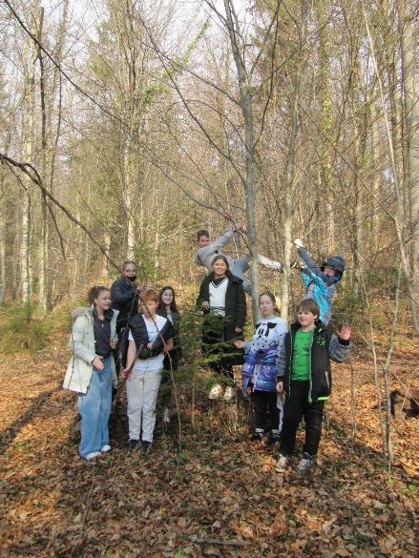
Drevesa v gozdu ponujajo roko v pomoč, a nas hkrati izzivajo, naj postanemo odgovornejši za lastni samorazvoj: »Pridi in srečaj se z nami, da se boš razvil naprej – a najprej se razvij, da se bomo lahko srečali.«
PATRICE BOUCHARDON: Zdravilna energija dreves
Viri: http://www.zgs.si/delovna_podrocja/delo_z_javnostmi/mednarodni_dan_gozdov_21_marec/index.html

Slide 8
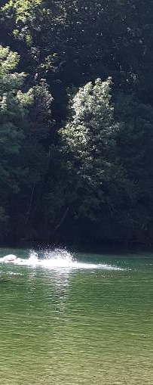
Gozd in potok oziroma reka živita v tesnem sožitju. Ni naključje, da večino izvirov najdemo v gozdu. Gozd napaja reko z vodo, jo zalaga s hrano v obliki opada in oblikuje njeno strugo. Reka pa z rečnim življenjem, oddajanjem vlage in oblikovanjem posebnih rastišč krepi življenjski utrip gozda.
Podzemna voda bo imela ključno vlogo pri prilagajanju na podnebne spremembe. Čeprav je ne vidimo, moramo podzemno vodo bolje spoznati in razumeti njeno neprecenljivo vlogo.
Podzemna voda, daleč od oči, pod površjem, je skrit zaklad, ki bogati naša življenja.

